Slide 1

TIN HỌC 6
Chào mừng các em đến với
bài học hôm nay!

Slide 2
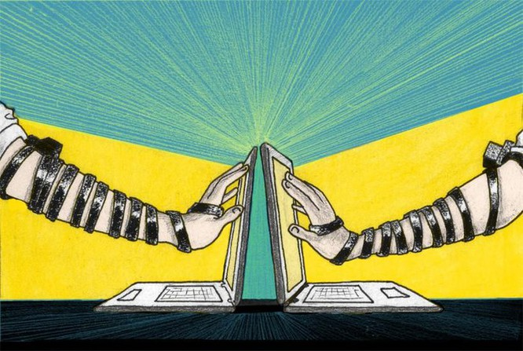
KHỞI ĐỘNG
Có người cho rằng: “Internet cũng
như con dao hai lưỡi có cái tốt
nhưng có những cái xấu cần phải
tránh xa”. Bạn nghĩ như thế nào
về ý kiến trên?
Tất cả mọi thứ đều có mặt tốt
và mặt xấu, và Internet cũng vậy

Slide 3

CHỦ ĐỀ D Đạo đức, pháp luật và văn hóa trong môi trường số
BÀI 1. MẶT TRÁI CỦA INTERNET

Slide 4
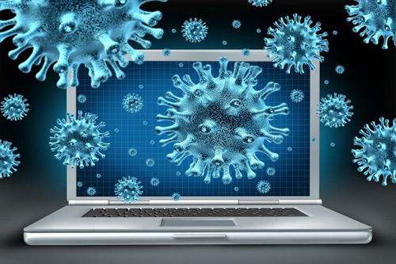

1. Virus máy tính
Năm 2017 virus máy tính
WannaCry bùng phát lây
Nhiễm cho hàng trăm nghìn
Máy tính ở 99 quốc gia
Năm 2019, có khoảng 85,2 triệu
lượt máy tính tại Việt Nam bị
Nhiễm các loại virus máy tính
THIỆT HẠI HÀNG TỈ USD
THIỆT HẠI HƠN 20 NGHÌN TỈ

Slide 5
Kết luận:
Virus máy tính là một loại phần mềm có khả năng tự
nhân bản và lây lan qua các thiết bị lưu trữ trung gian
hoặc qua mạng.
Virus máy tính làm phá hủy các tệp và phần mềm,
đánh cắp dữ liệu và thông tin của máy tính.
Các con đường lây truyền virus: qua email, qua trang
web, thẻ nhớ, USB…
Phần mềm diệt virus là công cụ hữu hiệu để phát hiện,
ngăn chặn và loại bỏ virus máy tính.

Slide 6
Hoạt động 1
Những việc nào sau đây có thể gây hại cho máy tính?
Em hãy giải thích lí do:
1. Mở email gửi tới từ một địa chỉ lạ
2. Nháy chuột vào liên kết bên trong email mà không biết
nó sẽ dẫn tới đâu.
3. Cắm USB vào máy để xem các tệp trong USB mà không
kiểm tra virus.

Slide 7
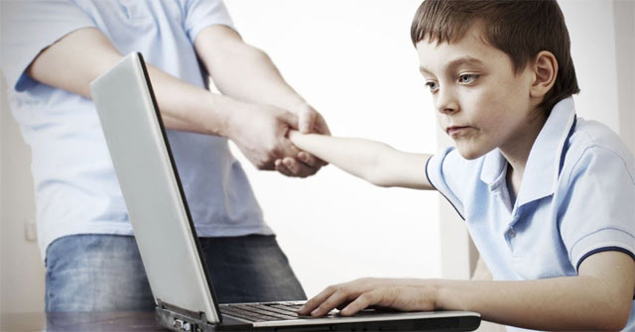

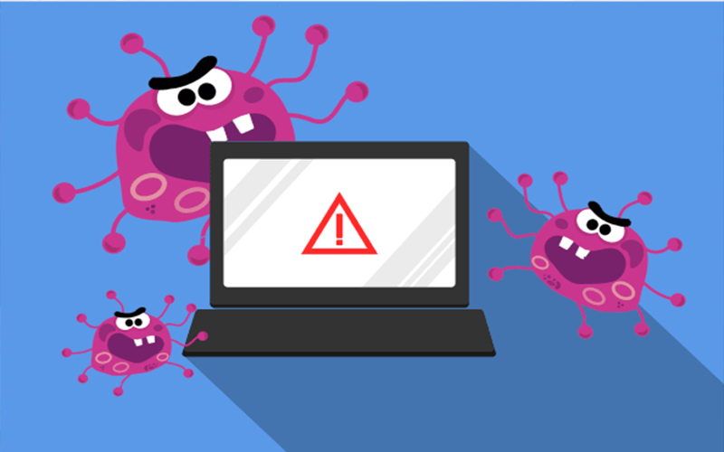
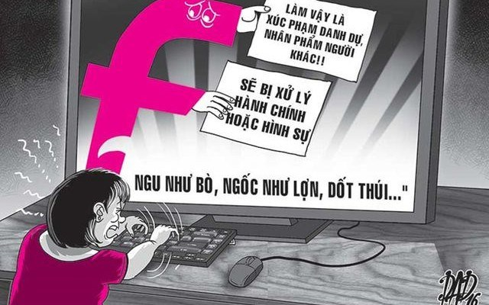
2. Một số tác hại khi tham gia Internet
Theo em, người sử dụng Internet thiếu hiểu biết sẽ gặp phải những nguy cơ, tác hại gì?
MÁY TÍNH NHIỄM VIRUS
LƯỜI ĐỌC SÁCH
LƯỜI SUY NGHĨ
NGHIỆN MÁY TÍNH LƯỜI HỌC
ẢNH HƯỞNG
NỘI DUNG XẤU

Slide 8

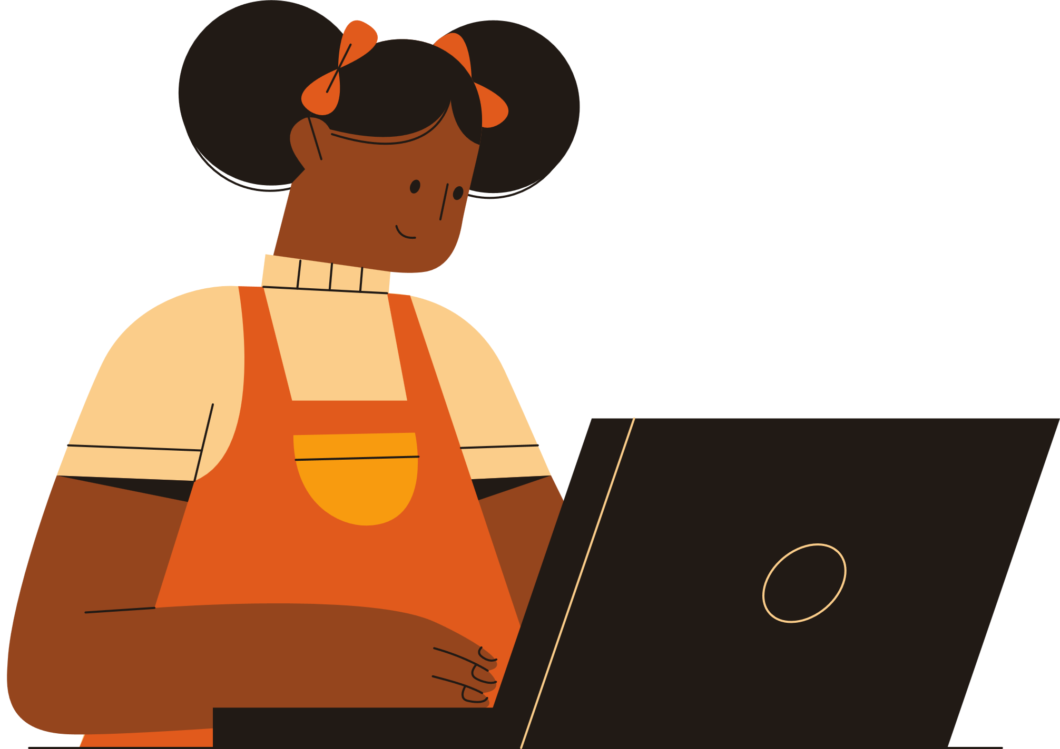
Hoạt động 2:
Em hãy cho biết các trường hợp sau đây bị ảnh hưởng bởi các tác hại
nào trong những mặt trái kể trên của Internet? (trang 50 sgk)
Nhóm 1 – ý 1
Nhóm 2 – ý 2
Nhóm 3 – ý 3
Nhóm 4 – ý 4
Ảnh hưởng bởi tác hại số 3, số 4
Ảnh hưởng bởi tác hại số 2
Ảnh hưởng bởi tác hại số 4
Ảnh hưởng bởi tác hại số 1

Slide 9
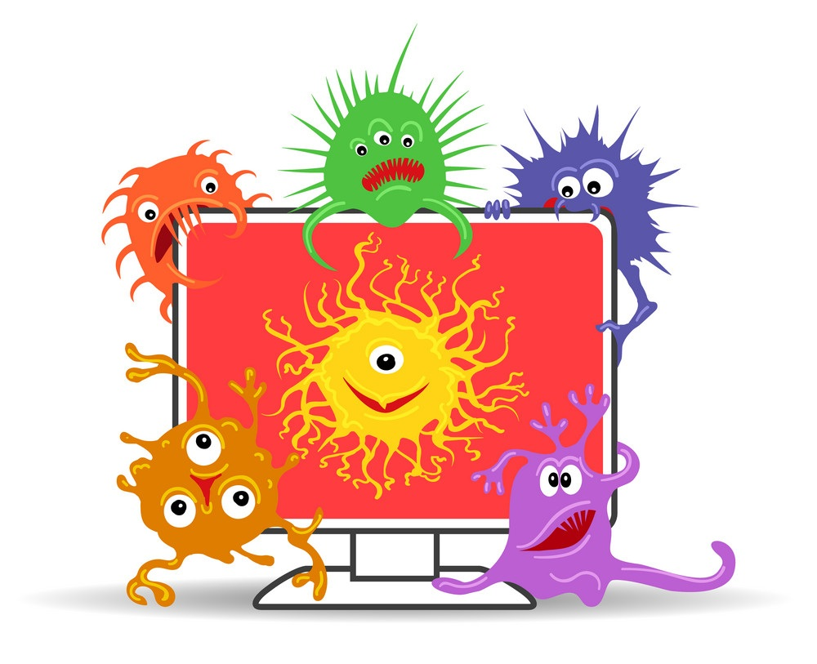
Kết luận:
Việc sử dụng Internet thiếu hiểu biết dẫn đến nhiều tác hại:
Lười suy nghĩ, giảm khả năng sáng tạo
Bị ảnh hưởng bởi những nội dung xấu
Ảnh hưởng đến sức khỏe về thể chất lẫn tinh thần

Slide 10
3. Phòng ngừa tác hại khi tham gia Internet
Hoạt động 3: Hãy cho biết mỗi biện pháp
Sau đây là để phòng ngừa tác hại nào của
Internet trong những tác hại kể trên:
1. Không mở những email gửi từ địa chỉ lạ
2. Tự quy định không sử dụng Internet quá
2 giờ mỗi ngày
3. Cố gắng suy nghĩ cách giải quyết thay vì
lập tức tìm sự trợ giúp từ Internet.
4. Chỉ truy cập những trang web lành mạnh
(1)
(3)
(2)
(4)

Slide 11
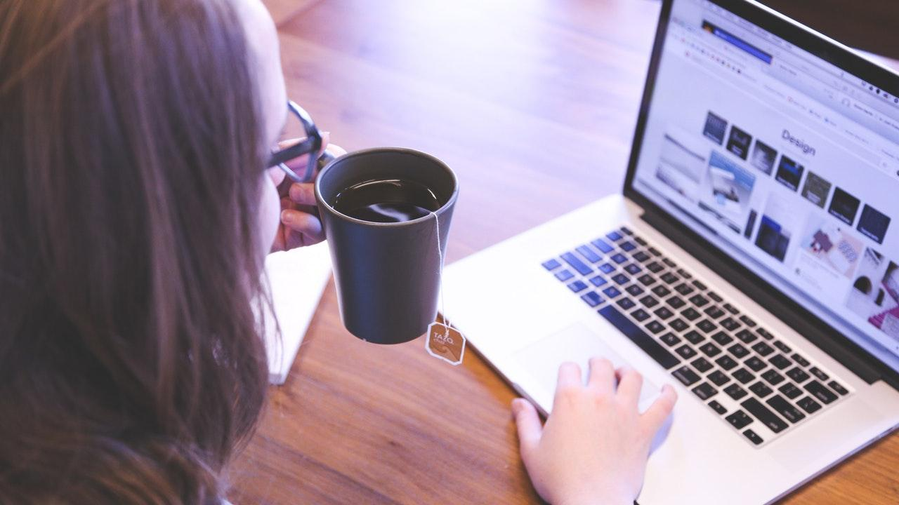

Slide 12
BÀI TẬP LUYỆN TẬP
BT1. Em hãy cho biết trường hợp nào sau đây đã bị ảnh hưởng bởi
tác hại của Internet. Giải thích câu trả lời của mình?
Câu nói | Đúng hay sai | Giải thích
Virus máy tính có thể lây nhiễm sang người sử dụng máy tính.
2. Virus máy tính là một chương trình phần mềm
3. Virus máy tính có thể tự lây lan từ máy này sang máy khác qua nhiều con đường khác nhau.
4. Hai máy tính để cạnh nhau sẽ khiến virus lây lan từ máy này sang máy kia.
5. Internet là nguồn lây nhiễm virus
Sai
Virus máy tính là phần mềm nên
không thể lây sang cho con người.
Virus máy tính là phần mềm do con
người tạo ra.
Đúng
Virus máy tính có thể lây qua nhiều
con đường như email, trang web, thiết
bị lưu trữ di động như USB.
Đúng
Sai
Virus máy tính là phần mềm, cơ chế
lây lan của nó không như virus sinh học.
Đúng
Mạng Internet phát triển lan truyền virus

Slide 13
BT2: Em hãy cho biết cách làm nào sau đây giúp phòng ngừa tác hại của Internet?
Thường xuyên truy cập Internet tìm thông tin về virus
Thỉnh thoảng chạy phần mềm diệt virus cho máy tính
Tự giới hạn thời gian sử dụng Internet tối đa trong một ngày
Luôn tra cứu thông tin trên Internet khi làm các bài tập
Hỏi ý kiến bố mẹ hoặc thầy cô giáo trước khi truy cập một trang web lạ

Slide 14
BÀI TẬP VẬN DỤNG
Em hãy cho biết các trường hợp dưới đây đã bị ảnh hưởng bởi tác
hại của Internet như thế nào?
Nam chơi game rất nhiều. Đi học về là Nam ngồi ngay vào máy để
chơi, nhiều lúc bỏ cả ăn uống, thậm chí chơi thâu đêm. Ngồi trong
lớp, Nam chỉ mong sớm tan học để về chơi game. Đã nhiều lần Nam
bỏ học để chơi game. Với kết quả học tập kém, Nam có nguy cơ bị ở
lại lớp.
Nam đã bị ảnh hưởng bởi tác hại “Nghiện Internet đến mức không
còn thời gian cho những hoạt động lành mạnh, xao nhãng học hành”.

Slide 15


Slide 16
Củng cố, dặn dò về nhà
Ôn lại kiến
thức đã học
chủ đề C
1
Luyện tập lại
kiến thức
thực hành
2
Xem trước nội
dung bài 2 chủ đề D
3

Slide 17
THANK YOU!
Hẹn gặp lại các em trong tiết học sau!

